Slide 1

المملكة العربية السعودية
وزارة التعليم
الصف 5
جداول الدوال

Slide 2
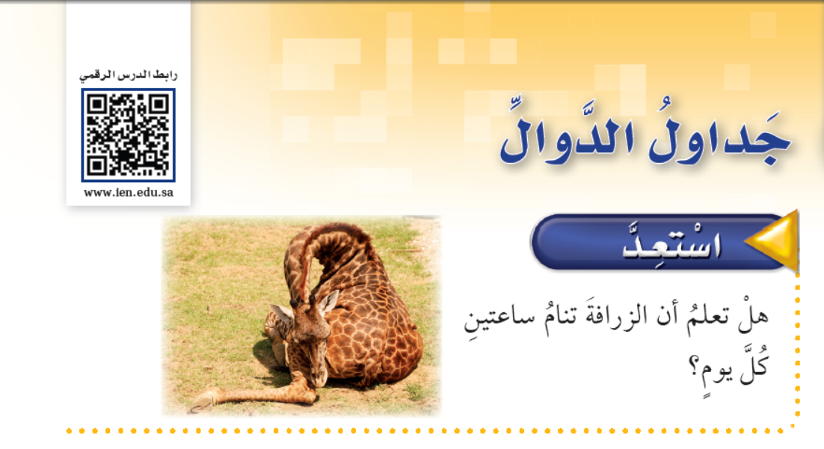
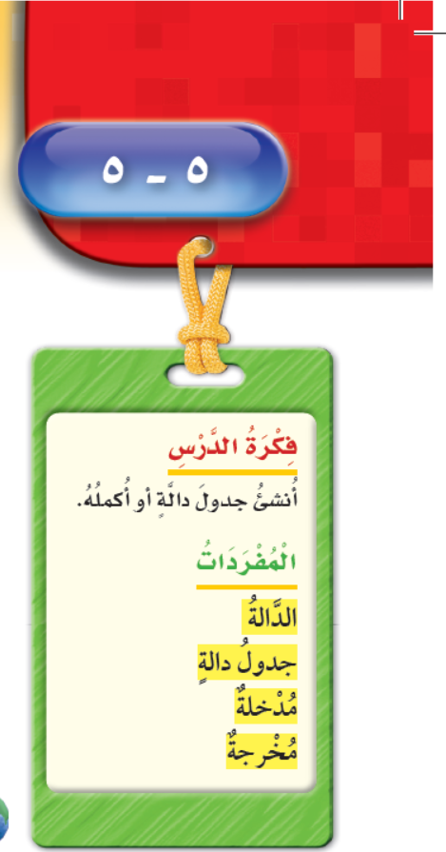

Slide 3
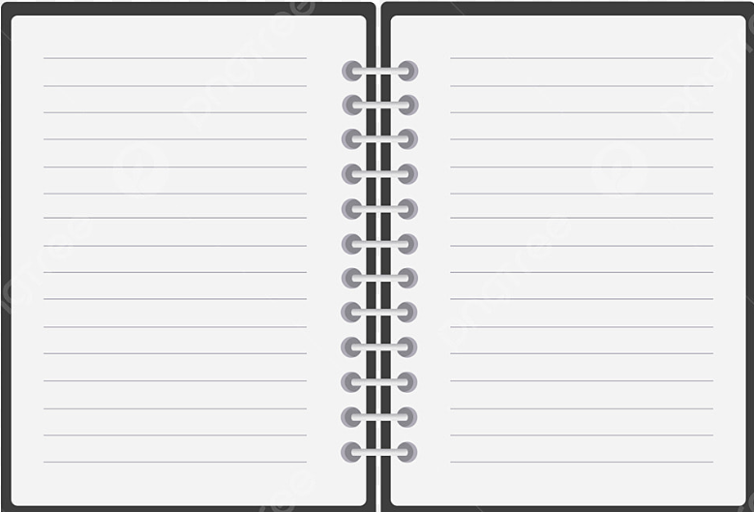
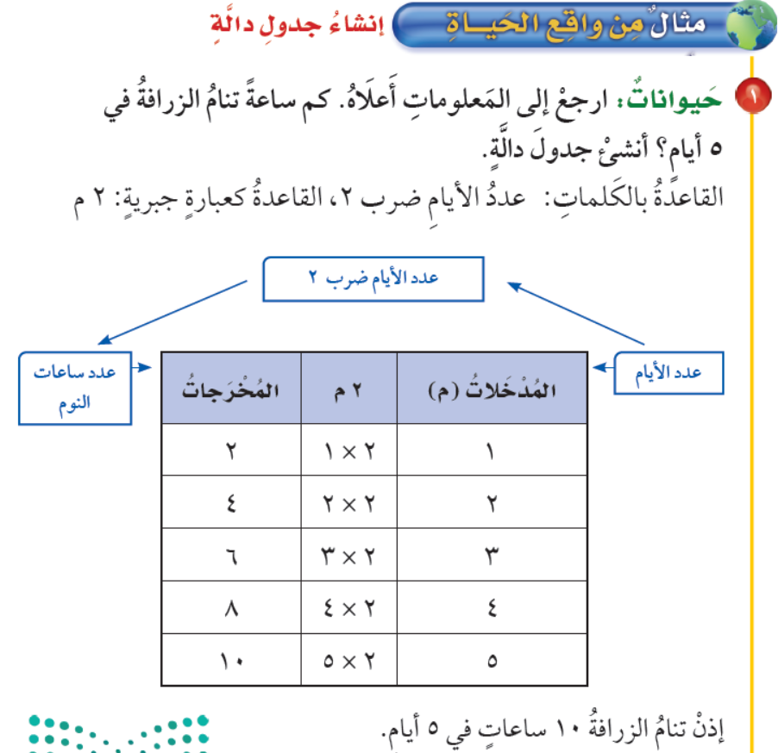
التوضيح

Slide 4
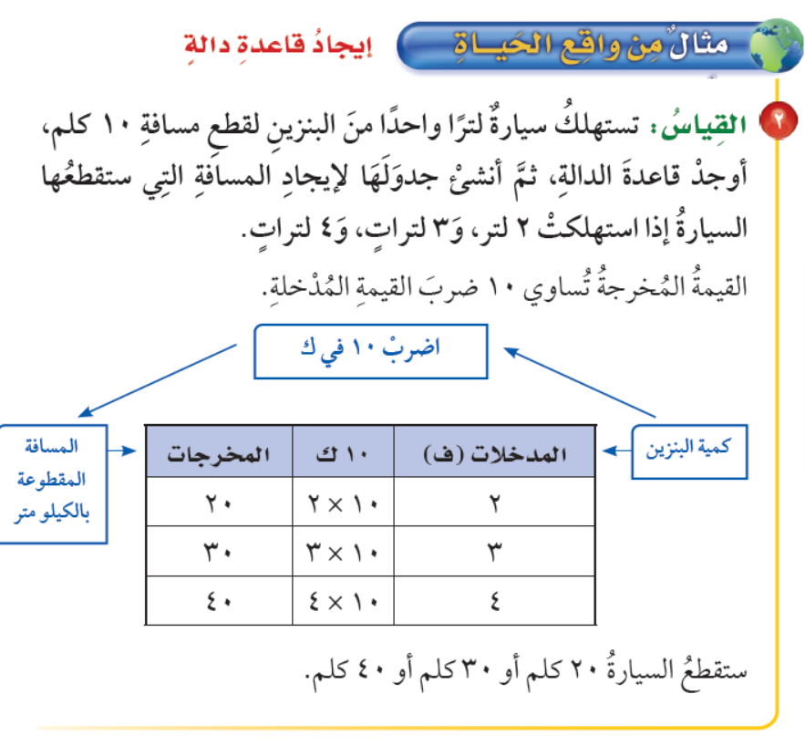
التوضيح

Slide 5
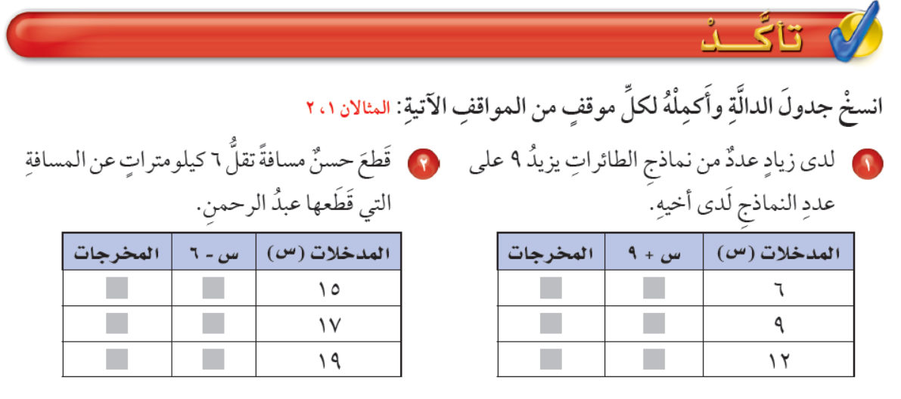

Slide 6
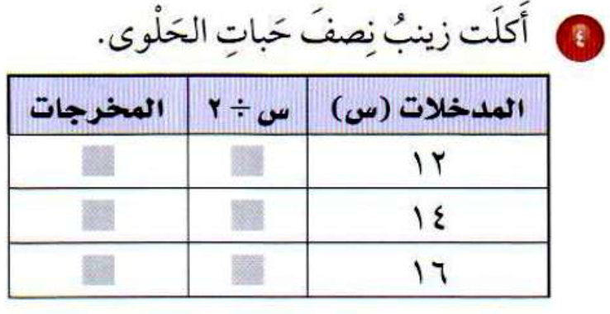




Slide 7
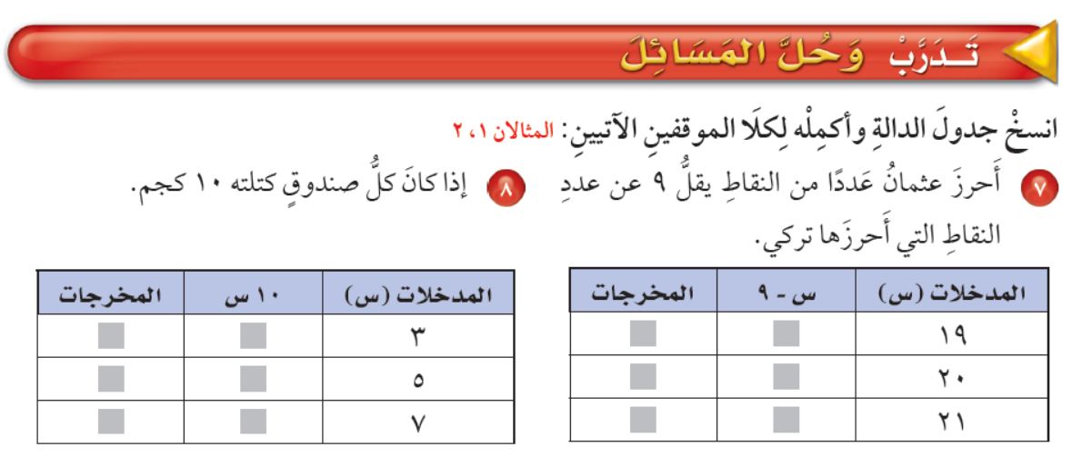

Slide 8



Slide 9
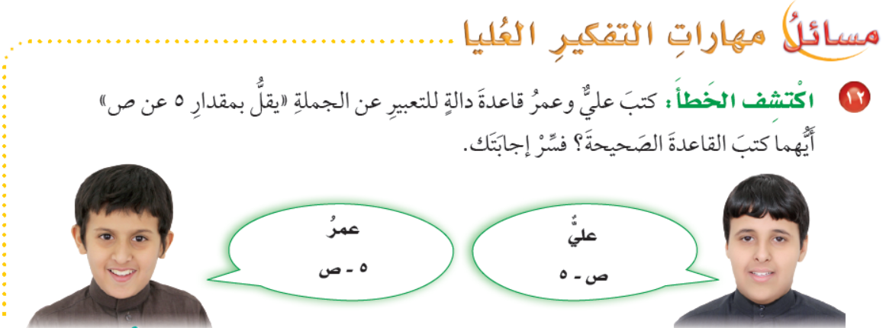


Slide 10
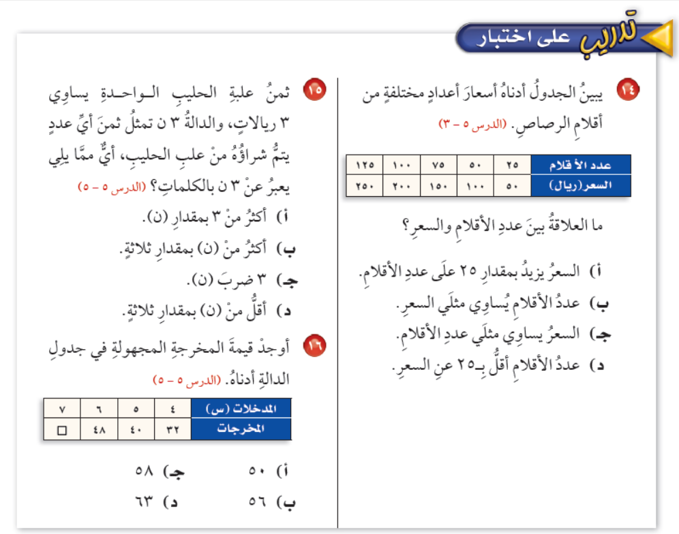

Slide 11





Slide 12

انتهى الدرس
لا تنسى الرجوع لقناة عين
ومنصة مدرستي
وفقنا الله واياكم لكل خير
يسعدني انضمامك لقناتي
https://t.me/Aboturky2030

